Slide 1

NỘI DUNG
Chủ đề 1
Máy tính và xã hội tri thức
Chủ đề 2
Tổ chức lưu trữ, tìm kiếm và trao đổi thông tin
Chủ đề 3
Đạo đức, pháp luật và văn hoá trong môi trường số
Chủ đề 4
Chủ đề 5
Chủ đề 6
Giới thiệu các hệ cơ sở dữ liệu
Hướng nghiệp với tin học
Kĩ thuật lập trình

Slide 2

BÀI 1.
HỆ ĐIỀU HÀNH
CHỦ ĐỀ 1. MÁY TÍNH VÀ
XÃ HỘI TRI THỨC

Slide 3
MỤC TIÊU
Lịch sử phát triển của hệ điều hành cho PC
Đặc điểm của hệ điều hành cho thiết bị di động
Mối quan hệ giữa hệ điều hành, phần cứng và phần mềm ứng dụng

Slide 4
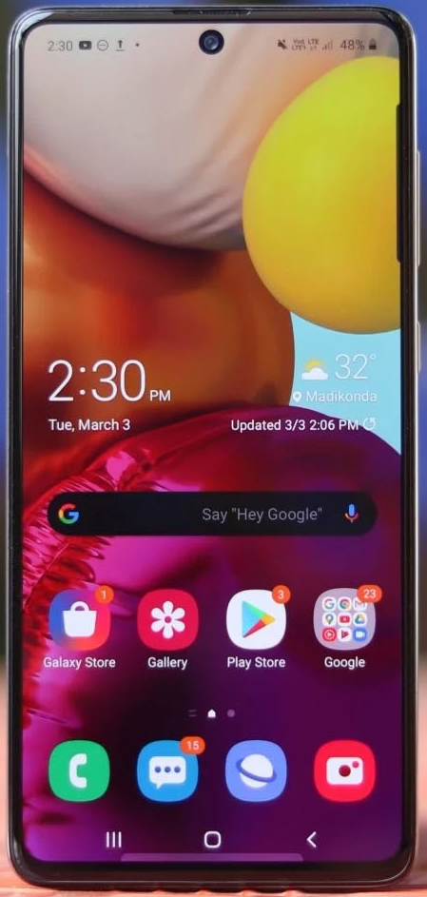
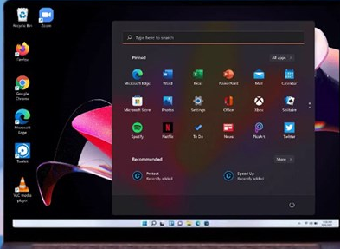
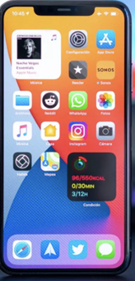
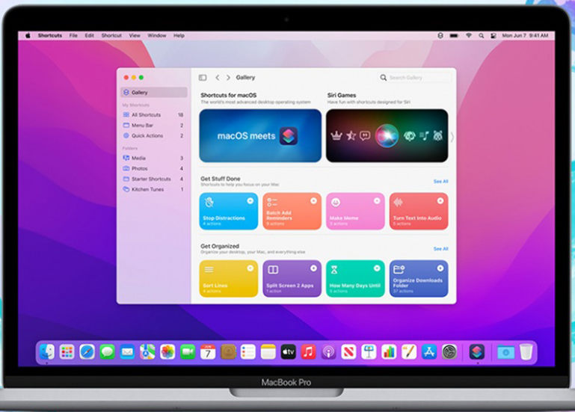
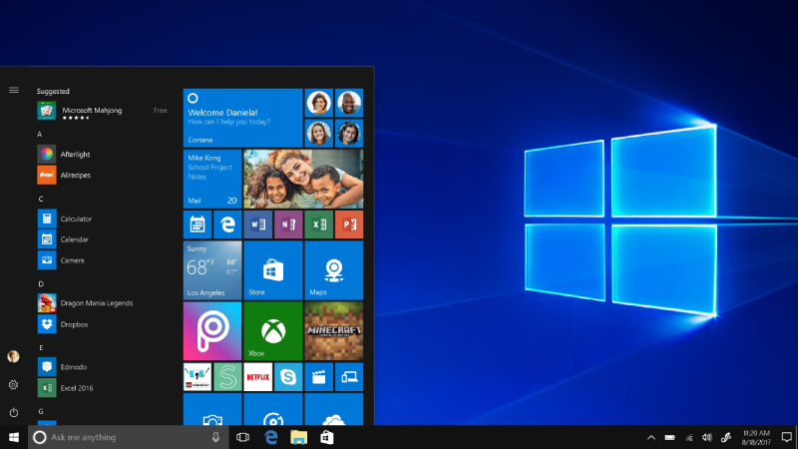

Slide 5
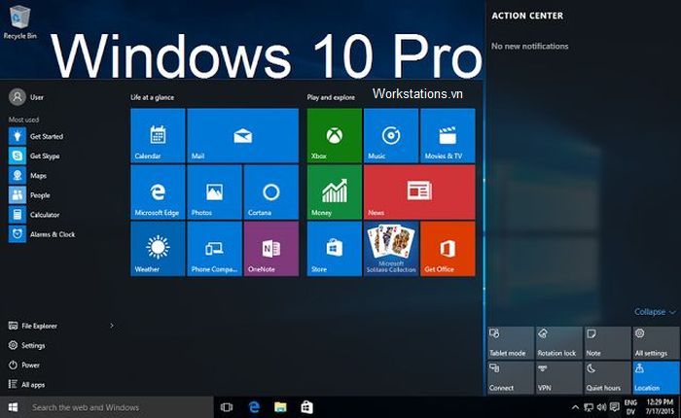
LỊCH SỬ PHÁT TRIỂN CỦA HỆ ĐIỀU HÀNH MÁY TÍNH CÁ NHÂN
Hệ điều hành là gì?
Hệ điều hành (operating systems) là phần mềm quản lí và điều khiển máy tính.

Slide 6
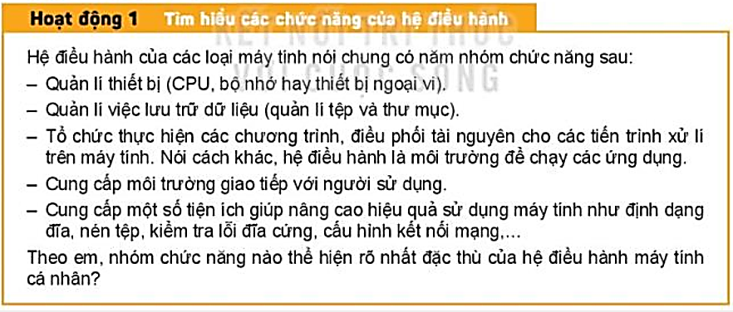
LỊCH SỬ PHÁT TRIỂN CỦA HỆ ĐIỀU HÀNH MÁY TÍNH CÁ NHÂN

Slide 7
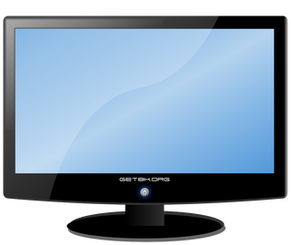
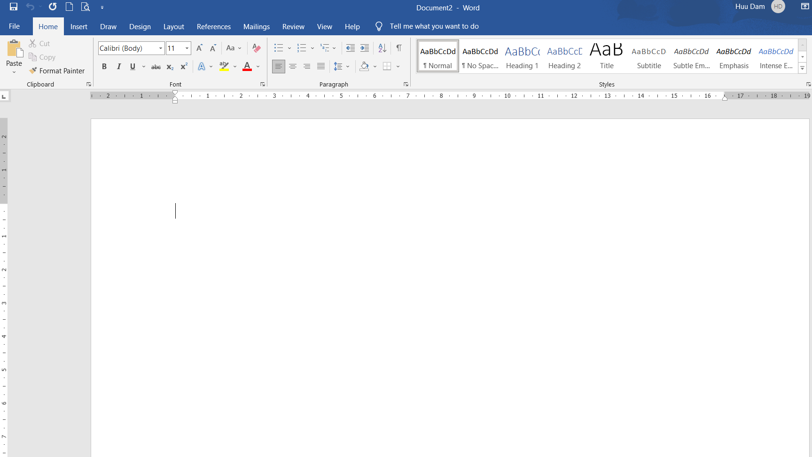
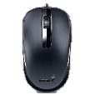
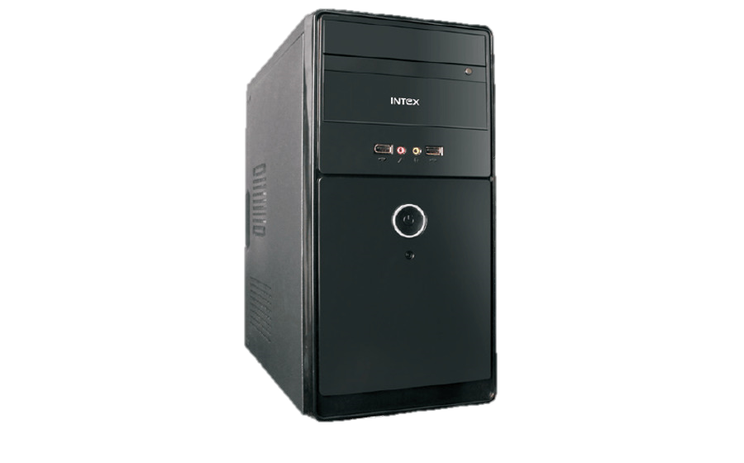
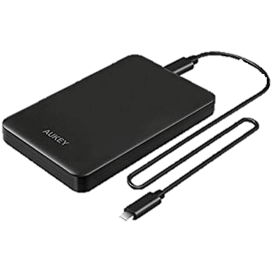
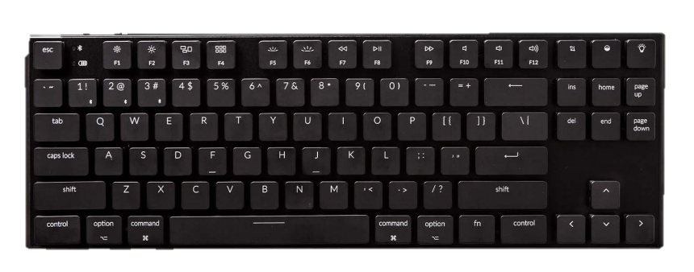
LỊCH SỬ PHÁT TRIỂN CỦA HỆ ĐIỀU HÀNH MÁY TÍNH CÁ NHÂN
Chức năng của hệ điều hành
Buổi sáng mai hôm ấy, một buổi mai đầy sương thu và gió lạnh. Mẹ tôi âu yếm nắm tay tôi dẫn đi trên con đường làng dài và hẹp. Con đường này tôi đã quen đi lại lắm lần, nhưng lần này tự nhiên tôi thấy lạ.
Quản lí thiết bị
Buổi sáng mai hôm ấy, một buổi mai đầy sương thu và gió lạnh. Mẹ tôi âu yếm nắm tay tôi dẫn đi trên con đường làng dài và hẹp. Con đường này tôi đã quen đi lại lắm lần, nhưng lần này tự nhiên tôi thấy lạ.

Slide 8
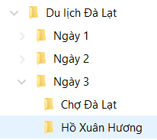



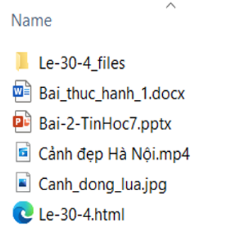
LỊCH SỬ PHÁT TRIỂN CỦA HỆ ĐIỀU HÀNH MÁY TÍNH CÁ NHÂN
Chức năng của hệ điều hành
Quản lí việc lưu trữ dữ liệu

Slide 9
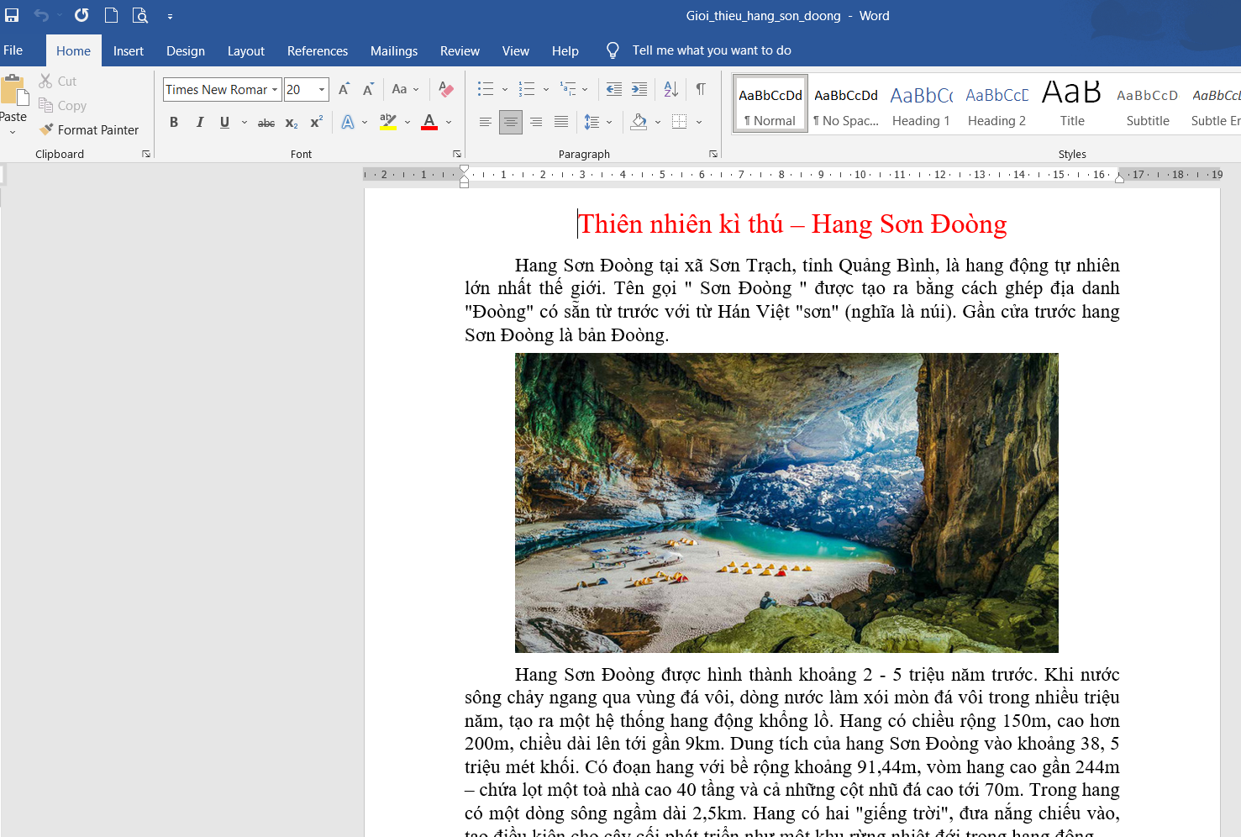

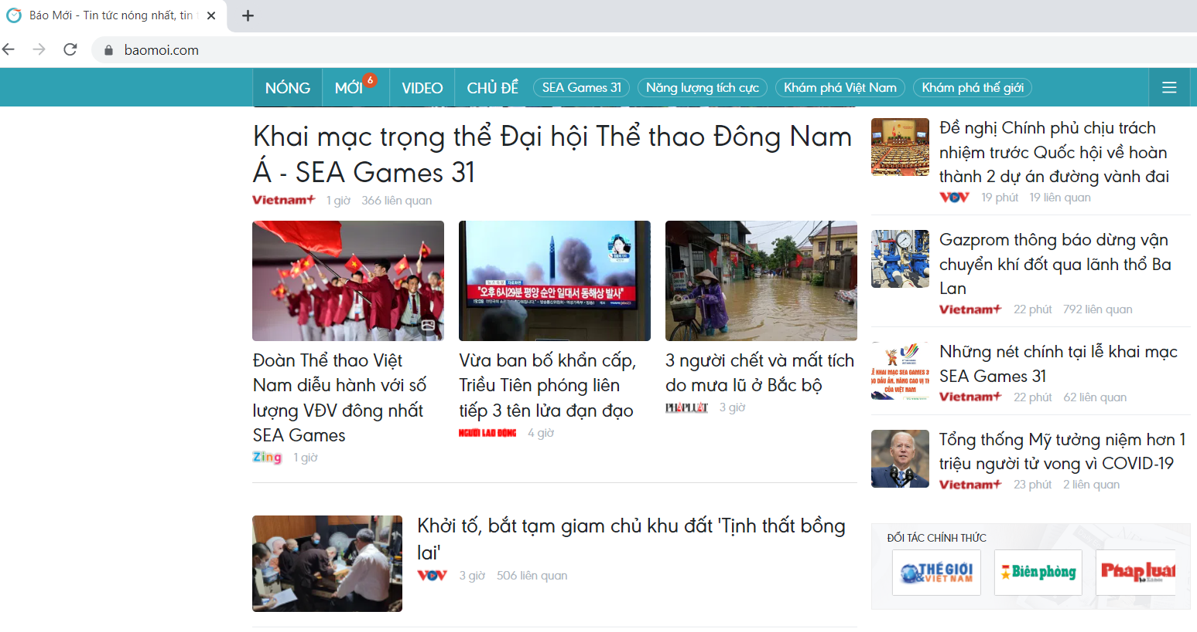
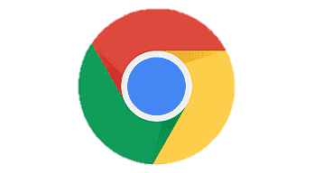

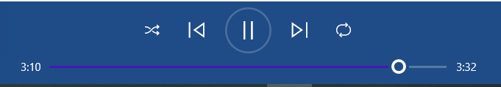
LỊCH SỬ PHÁT TRIỂN CỦA HỆ ĐIỀU HÀNH MÁY TÍNH CÁ NHÂN
Chức năng của hệ điều hành
Tổ chức thực hiện các chương trình

Slide 10
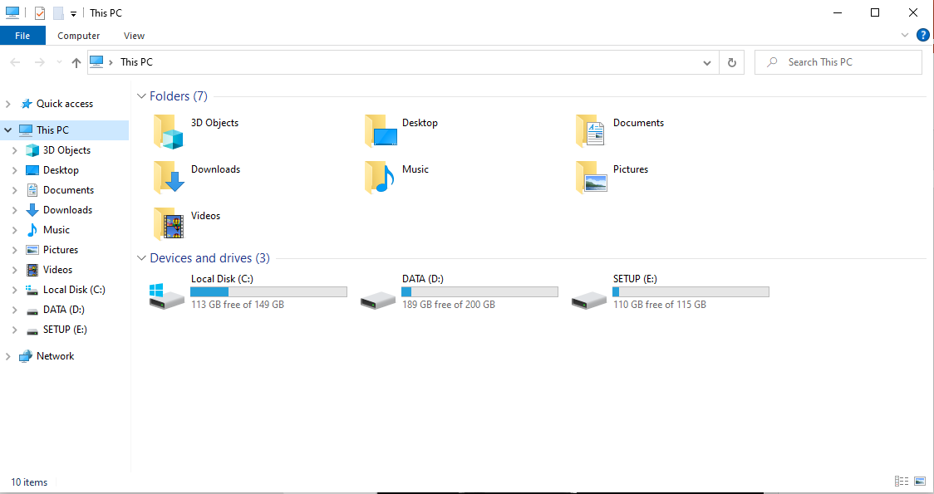
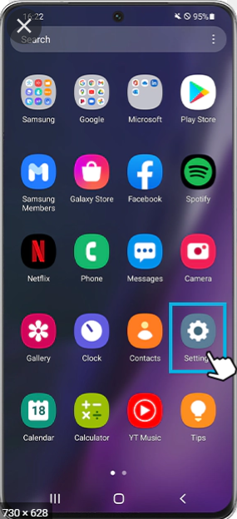
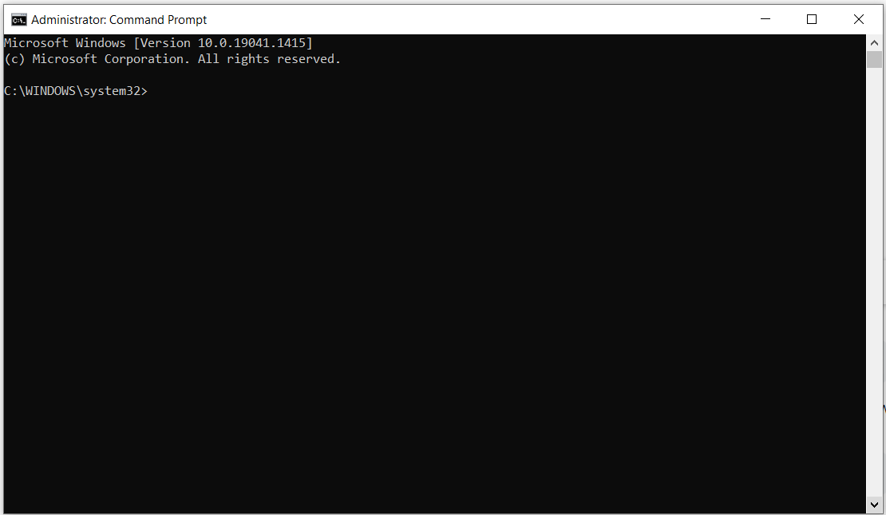
LỊCH SỬ PHÁT TRIỂN CỦA HỆ ĐIỀU HÀNH MÁY TÍNH CÁ NHÂN
Chức năng của hệ điều hành
copy baitap1.doc baitap2.doc
Cung cấp môi trường giao tiếp với người sử dụng

Slide 11
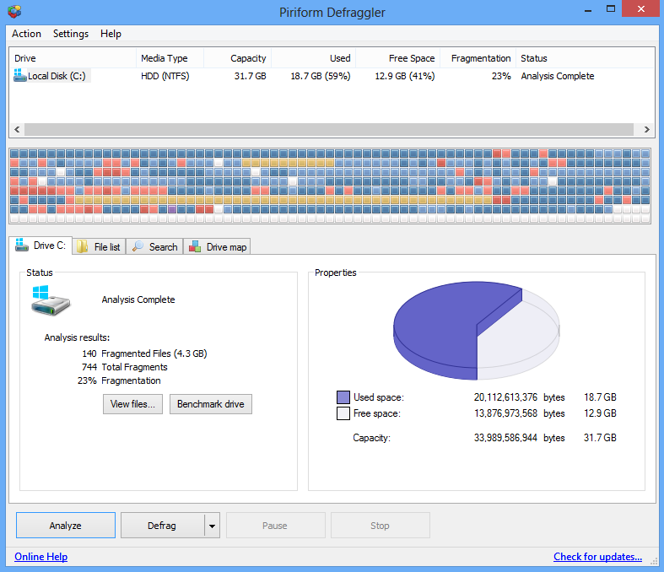
LỊCH SỬ PHÁT TRIỂN CỦA HỆ ĐIỀU HÀNH MÁY TÍNH CÁ NHÂN
Chức năng của hệ điều hành
Cung cấp các tiện ích

Slide 12
Chức năng của hệ điều hành
Quản lí thiết bị
Quản lí việc lưu trữ dữ liệu
Tổ chức thực hiện các chương trình
Cung cấp môi trường giao tiếp với người sử dụng
Cung cấp các tiện ích

Slide 13
LỊCH SỬ PHÁT TRIỂN CỦA HỆ ĐIỀU HÀNH MÁY TÍNH CÁ NHÂN
Các giai đoạn phát triển của hệ điều hành
Giao diện dòng lệnh
Giao diện đồ họa
Cơ chế “plug and play”
copy baitap1.doc baitap2.doc

Slide 14
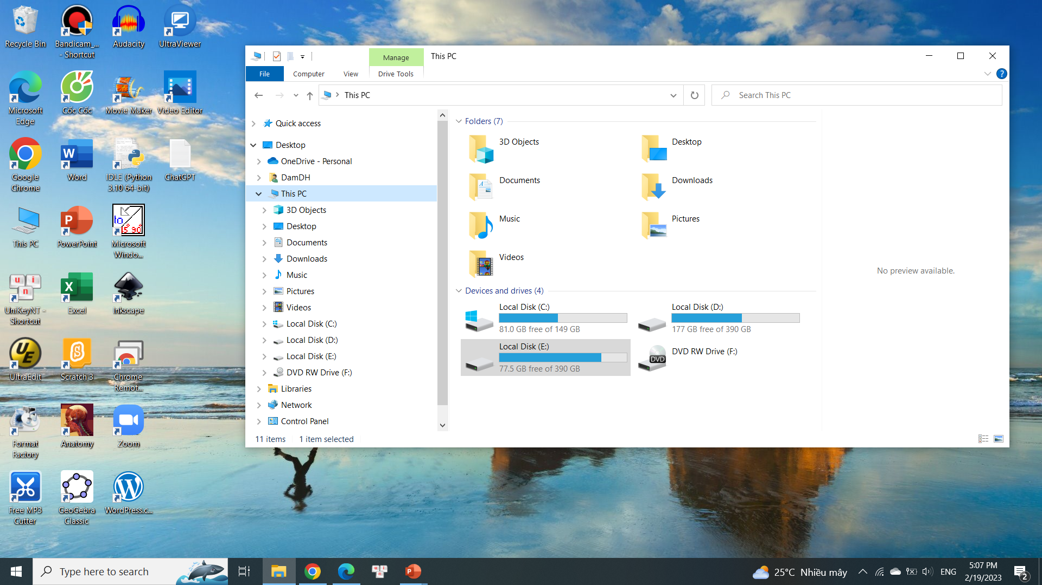
LỊCH SỬ PHÁT TRIỂN CỦA HỆ ĐIỀU HÀNH MÁY TÍNH CÁ NHÂN
Các giai đoạn phát triển của hệ điều hành
Giao diện dòng lệnh
Giao diện đồ họa
Cơ chế “plug and play”

Slide 15
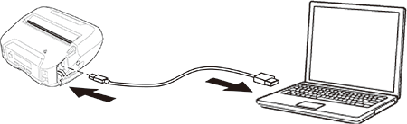
LỊCH SỬ PHÁT TRIỂN CỦA HỆ ĐIỀU HÀNH MÁY TÍNH CÁ NHÂN
Các giai đoạn phát triển của hệ điều hành
Giao diện dòng lệnh
Giao diện đồ họa
Cơ chế “plug and play”

Slide 16
LỊCH SỬ PHÁT TRIỂN CỦA HỆ ĐIỀU HÀNH MÁY TÍNH CÁ NHÂN
a) Hệ điều hành Windows
Phiên bản | Năm phát hành | Đặc điểm nổi bật, khác biệt so với phiên bản trước

Slide 17
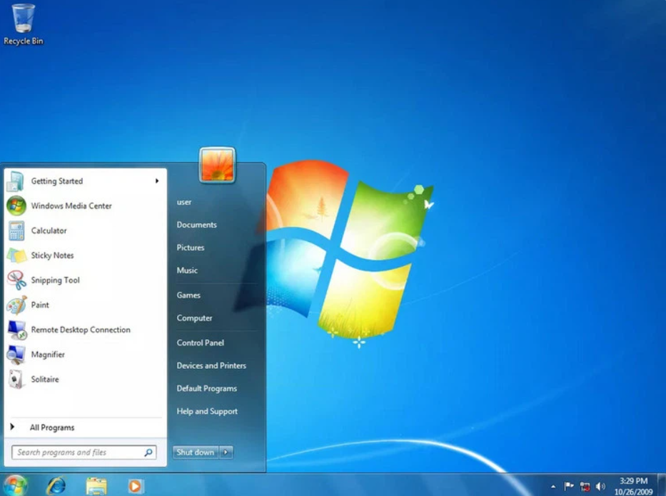
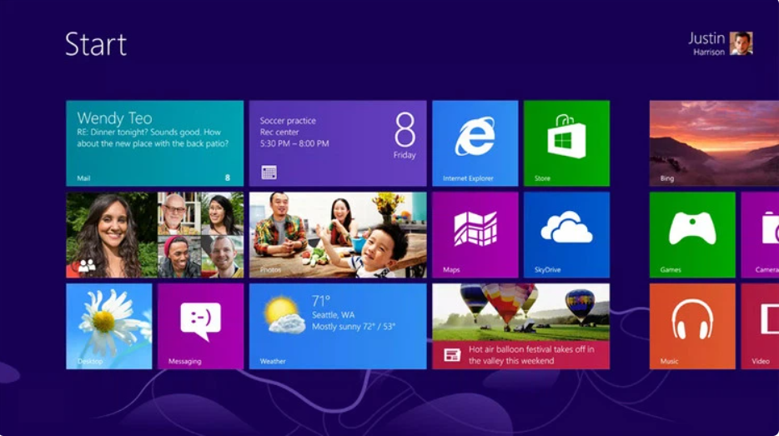
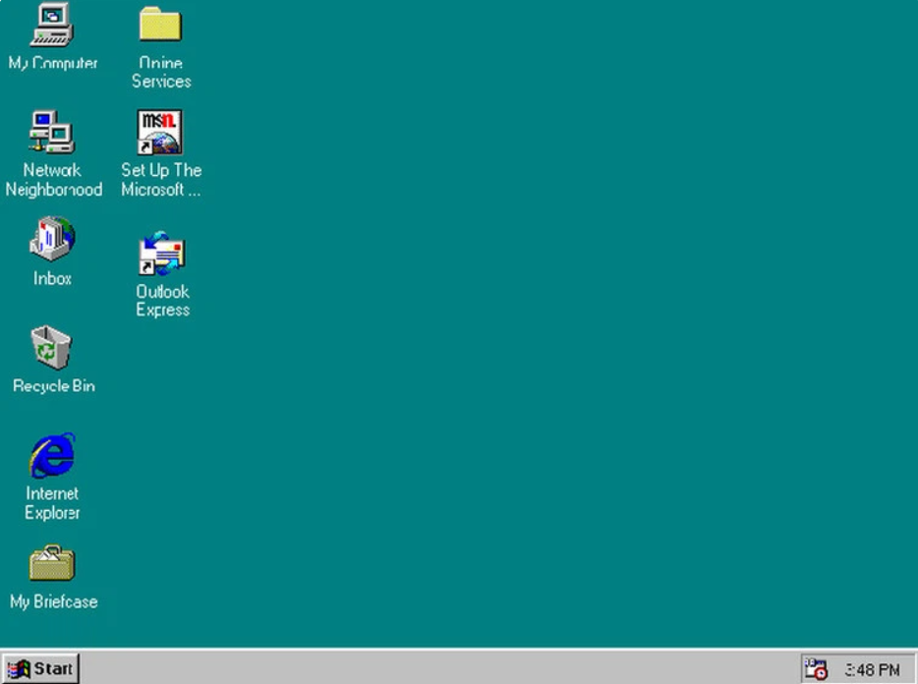
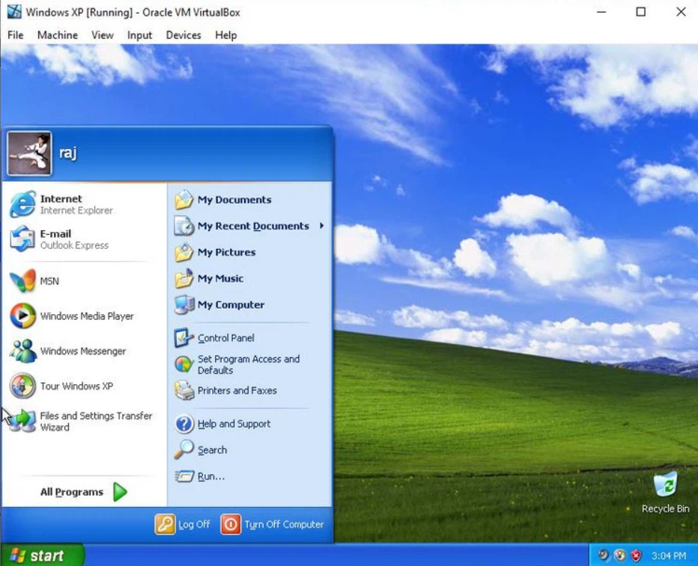
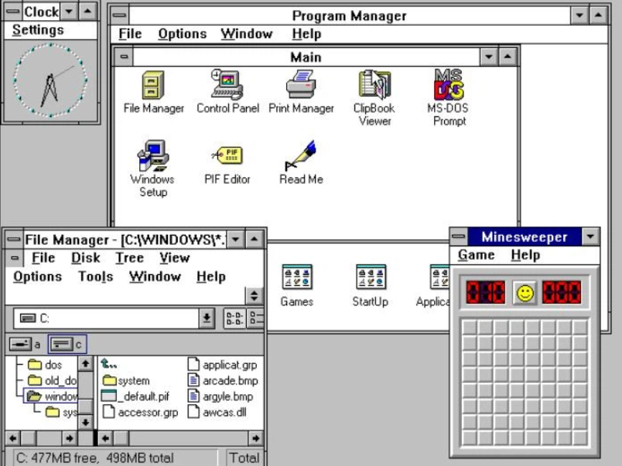
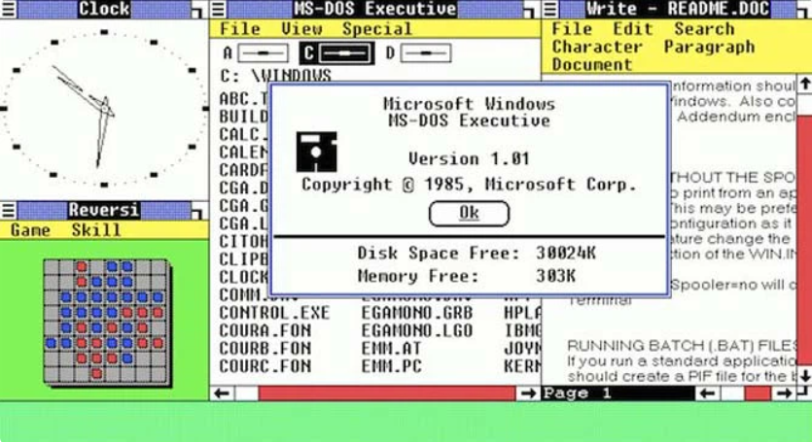
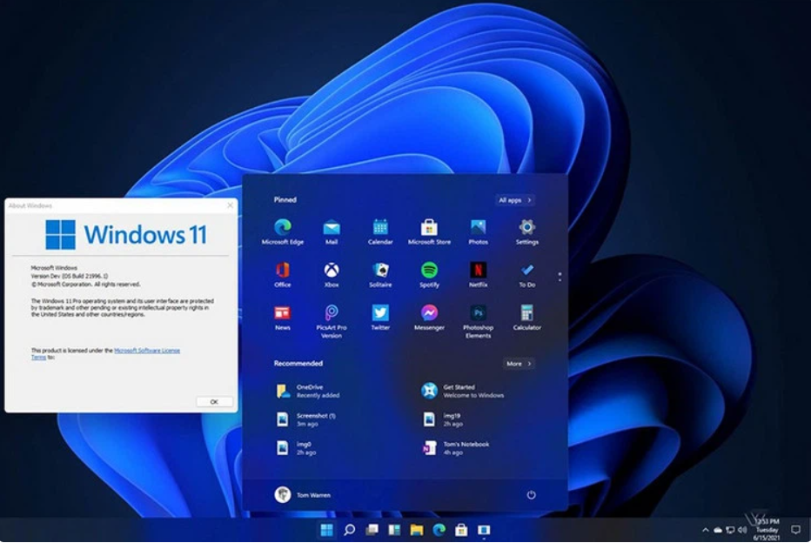
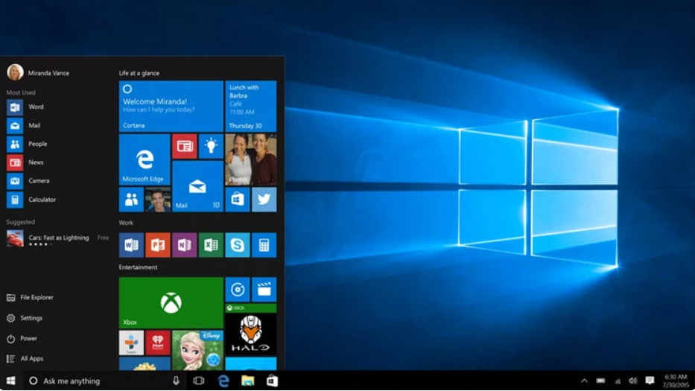
LỊCH SỬ PHÁT TRIỂN CỦA HỆ ĐIỀU HÀNH MÁY TÍNH CÁ NHÂN
a) Hệ điều hành Windows
Windows
1 (1985)
Giao diện đồ họa
Windows
3 (1990)
Đa nhiệm
Windows
95
Menu Start-Plug&Play
Windows
XP
Bộ xử lí 64-bit
Windows
7
An toàn & ổn định
Windows
8
Màn hình cảm ứng
Windows
10
Giao diện đẹp và tối ưu
Windows
11
Máy tính và thiết bị di động

Slide 18
LỊCH SỬ PHÁT TRIỂN CỦA HỆ ĐIỀU HÀNH MÁY TÍNH CÁ NHÂN
b) Hệ điều hành Linux và các phiên bản
Đặc điểm của HĐH Linux | Các phiên bản của HĐH Linux

Slide 19
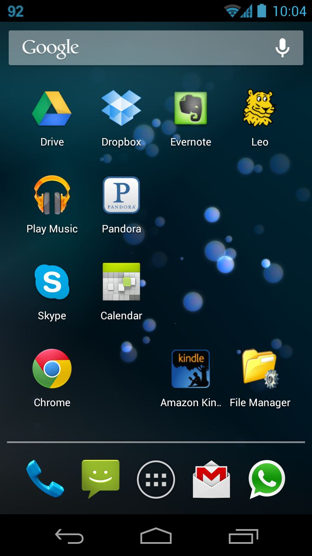
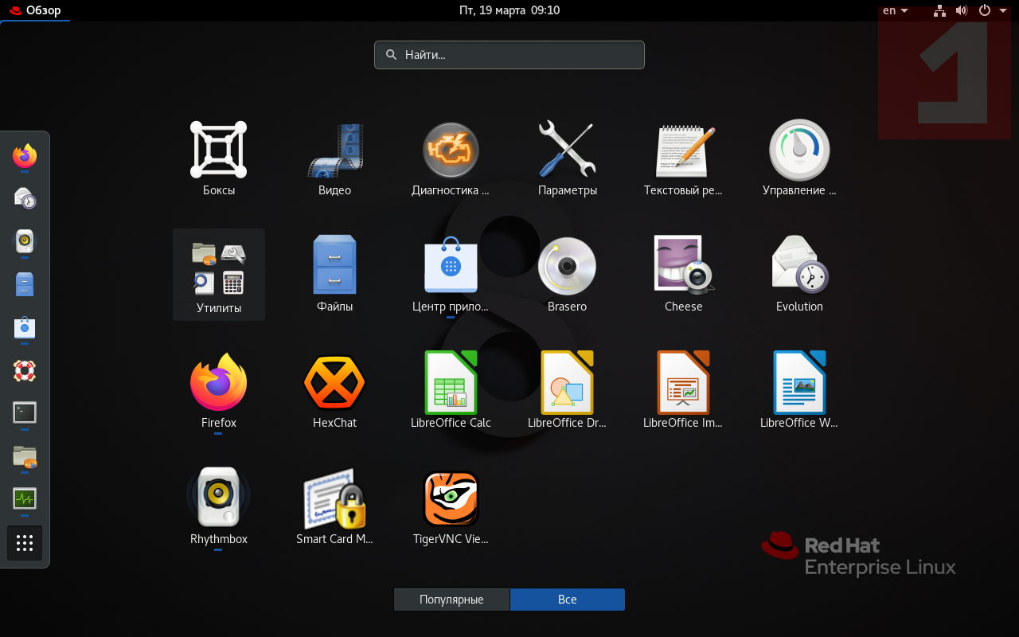
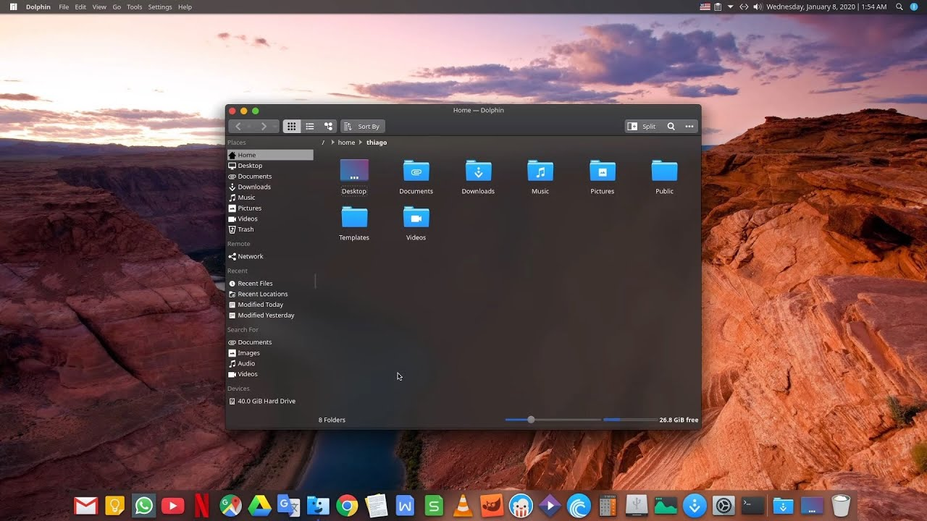
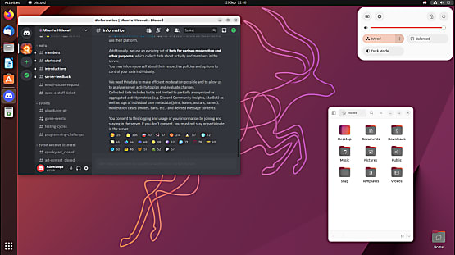
LỊCH SỬ PHÁT TRIỂN CỦA HỆ ĐIỀU HÀNH MÁY TÍNH CÁ NHÂN
b) Hệ điều hành Linux và các phiên bản
Đặc điểm
Có nguồn gốc từ Unix
Đa nhiệm & đa người dùng
Phiên bản
RedHat (1994)
Suse (1996)
Mã nguồn mở
Dùng cho máy tính cá nhân, máy chủ, thiết bị di động
Ubuntu (2004)
Adroid

Slide 20
1. Nêu các nhóm chức năng chính của hệ điều hành.
Các nhóm chức năng chính của hệ điều hành:
Quản lí thiết bị
Quản lí lưu trữ dữ liệu (tệp & thư mục)
Cung cấp tài nguyên để chạy các ứng dụng
Cung cấp môi trường giao tiếp với người sử dụng
Cung cấp một số tiện ích giúp nâng cao hiệu quả sử dụng máy tính

Slide 21
2. Nêu các đặc điểm cơ bản của hệ điều hành máy tính cá nhân.
Các đặc điểm cơ bản của hệ điều hành máy tính cá nhân:
Thân thiện: giao diện đồ họa, tích hợp nhận dạng tiếng nói
Dễ sử dụng: cơ chế “plug & play”, cắm vào là chạy

Slide 22
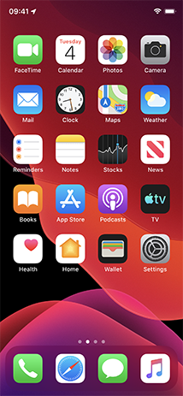
HỆ ĐIỀU HÀNH CHO THIẾT BỊ DI ĐỘNG
Đặc điểm của thiết bị di động
Thiết bị nhỏ gọn, giao tiếp tiện lợi
Có tính di động
Hệ điều hành cho thiết bị di động
Màn hình cảm ứng, bàn phím ảo, thao tác vuốt-chạm, …
Khả năng kết nối: wifi, Bluetooth, NFC, 3G/4G
Có nhiều tiện ích: nghe, gọi, chụp ảnh, quay phim…
Quản lí thiết bị điện thoại, camera, …
IOS
Android

Slide 23
1. Vì sao hệ điều hành di động ưu tiên cao cho giao tiếp thân thiện và kết nối mạng di động
Hệ điều hành di động ưu tiên cao cho giao tiếp thân thiện và kết nối mạng di động vì:
Thiết bị di động phổ biến hơn cả máy tính, dùng cho mọi đối tượng nên giao tiếp thân thiện là yêu cầu hàng đầu để phổ cập thiết bị di động đến mọi người
Việc di chuyển theo người khiến thiết bị di động cần được kết nối đến Internet ở bất cứ nơi đâu qua 3G/4G, wifi hay Bluetooth, …

Slide 24
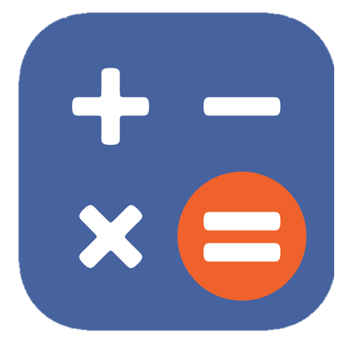
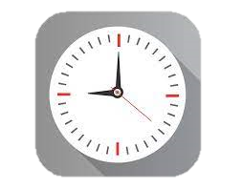

2. Kể tên 3 tiện ích thường có trên thiết bị di động và chức năng của nó
3 tiện ích thường có trên thiết bị di động và chức năng của nó:
Máy tính: tính toán
Đồng hồ: quản lí thời gian
Camera: quay phim, chụp ảnh

Slide 25
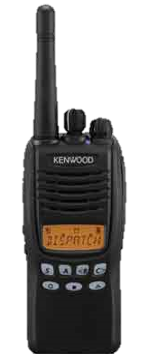
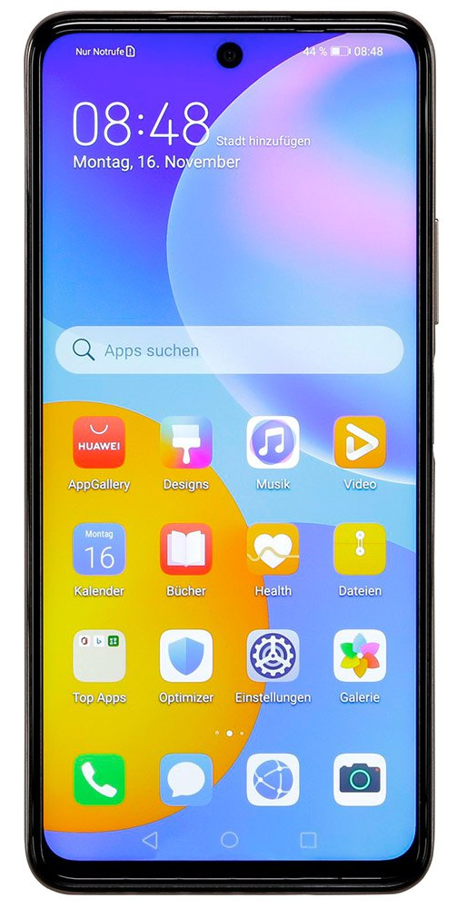
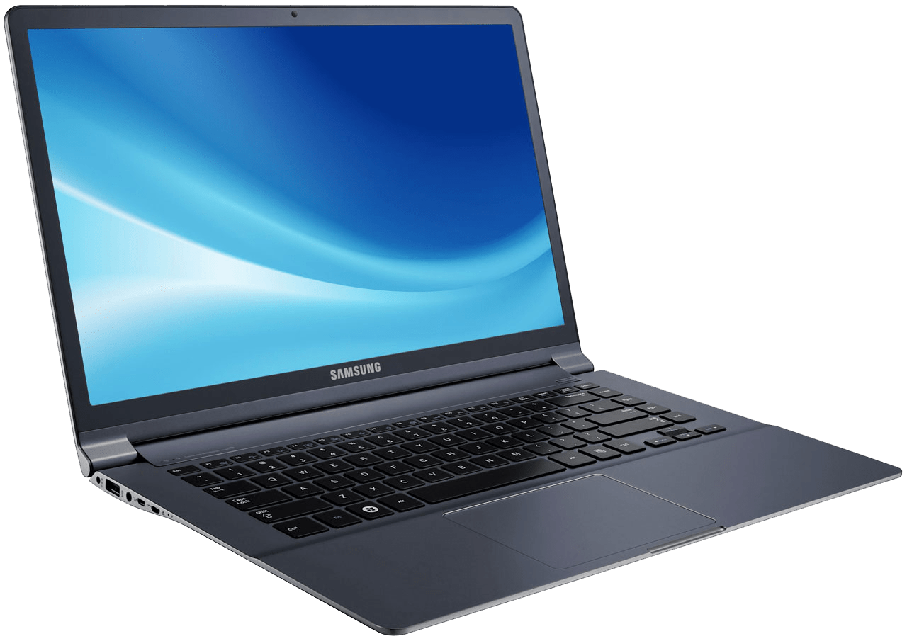
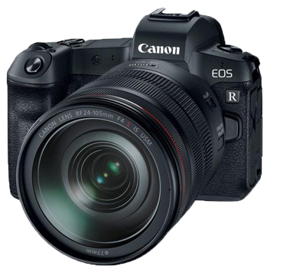
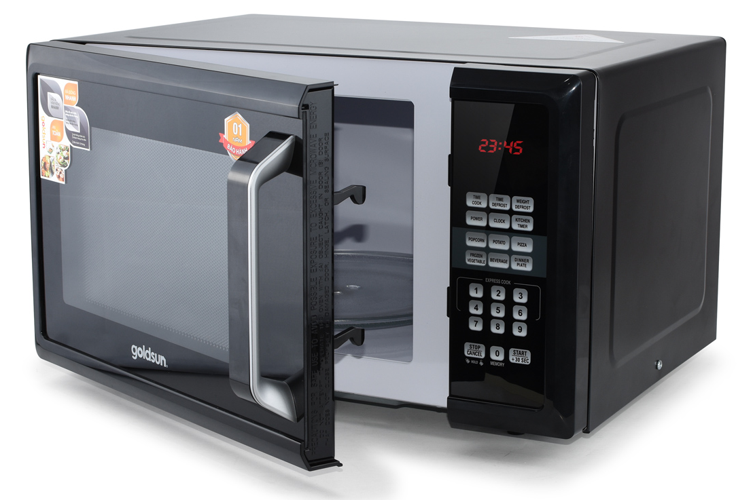
QUAN HỆ GIỮA HỆ ĐIỀU HÀNH, PHẦN CỨNG VÀ PHẦN MỀM ỨNG DỤNG
Thiết bị chuyên dụng
Chỉ làm một việc
Không có hệ điều hành
Thiết bị đa năng
Thực hiện nhiều công việc
Cần có hệ điều hành

Slide 26

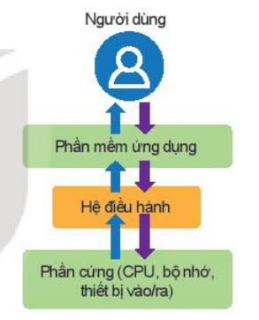
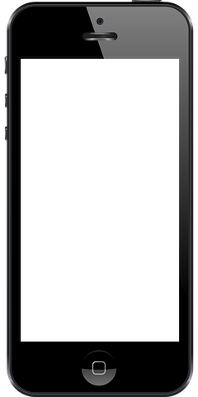





QUAN HỆ GIỮA HỆ ĐIỀU HÀNH, PHẦN CỨNG VÀ PHẦN MỀM ỨNG DỤNG
Hệ điều hành là môi trường trung gian giúp phần mềm ứng dụng khai thác phần cứng

Slide 27
1. Nêu lí do thiết bị xử lí đa năng cần có hệ điều hành
Lí do thiết bị xử lí đa năng cần có hệ điều hành là:
Trên thiết bị đa năng có nhiều phần mềm khác nhau, cần có phương tiện quản lí lưu trữ các phần mềm và dữ liệu.
Đặc biệt khi chạy nhiều phần mềm đồng thời cần phải điều phối phần cứng một cách hiệu quả.

Slide 28
2. Nêu mối quan hệ giữa phần cứng, phần mềm ứng dụng và hệ điều hành
Mối quan hệ giữa phần cứng, phần mềm ứng dụng và hệ điều hành là:
Hệ điều hành cung cấp các dịch vụ sử dụng phần cứng, các phần mềm ứng dụng khai thác phần cứng qua các dịch vụ của hệ điều hành.
Hệ điều hành là môi trường trung gian giúp phần mềm ứng dụng khai thác phần cứng.

Slide 29
LUYỆN TẬP

Slide 30
1. Em hiểu thế nào về tính thân thiện của hệ điều hành?
Tính thân thiện thể hiện ở sự phù hợp, dễ thích nghi, dễ thao tác. Ví dụ: các ứng dụng được thể hiện bằng biểu tượng, dùng thao tác kéo thả để xóa tệp, người dùng phổ thông chỉ cần nhìn vào là biết sử dụng ngay, …

Slide 31
2. Hệ điều hành cung cấp môi trường giao tiếp với người sử dụng như thế nào? Môi trường giao tiếp đó thể hiện như thế nào trên hệ điều hành Windows?
Hệ điều hành cung cấp phương tiện cho người sử dụng làm việc với máy tính. Một vài phương tiện chính trên Windows gồm có:
Các biểu tượng, cửa sổ, con trỏ điều khiển được bằng chuột để chỉ định các đối tượng làm việc
Tổ chức lưu trữ dữ liệu hay phần mềm trong các thư mục
Tìm kiếm, xem danh mục các đối tượng như các ứng dụng, các tệp dữ liệu thể hiện bởi các biểu tượng trong các thư mục hay trong các cửa sổ trong Windows Explorer
Khởi động các ứng dụng bằng cách nháy đúp chuột vào biểu tượng ứng dụng

Slide 32
VẬN DỤNG

Slide 33
1. Em hãy tìm hiểu xem ngoài máy tính còn có thiết bị điện gia dụng nào sử dụng hệ điều hành không?
Một vài ví dụ về thiết bị gia dụng có sử dụng hệ điều hành:
Tivi thông minh: xem truyền hình, kết nối Internet, tra cứu thông tin trên mạng, chạy các ứng dụng như Youtube, Netflix, …
Đồng hồ thông minh: xem giờ, nghe gọi, kết nối Internet, định vị, theo dõi sức khỏe, quay phim, chụp ảnh, …

Slide 34
2. Thực ra Linux là hệ điều hành có nguồn gốc từ hệ điều hành Unix. Hãy tìm hiểu lịch sử của hệ điều hành Linux để biết thêm về hệ điều hành Unix.
Lịch sử của hệ điều hành Linux:
Hệ điều hành Unix ra đời vào đầu những năm 1970 bởi Bell Labs
Sau đó nhiều biến thể của Unix bắt đầu xuất hiện, trong đó có Linux
Năm 1983 dự án GNU do Richard Stallman khởi xướng nhằm tạo ra một hệ điều hành tương tự Unix
Năm 1991 Linus Torvalds viết nhân Linux cho dự án GNU, từ đó hệ điều hành GNU/Linux ra đời
Linux là một biến thể của Unix nhưng toàn bộ mã được viết lại, không lấy từ Unix
Ngày nay, Unix được sử dụng trên các máy chủ, máy tính lớn còn Linux được phát triển cho máy tính cá nhân và các điện thoại di động, hệ thống nhúng, …

Slide 35
THANK YOU!

